Slide 1



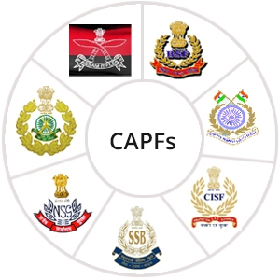

जलीय आपदा प्रतिक्रिया पाठ्यक्रम
पाठ 03
इम्प्रोवाइज्ड फ्लोटिंग डिवाइस (आईएफडी)
निरीक्षक सुरेन्द्र कुमार पुनिया

Slide 2
उद्देश्य
इस पाठ के पूरा होने पर आप निम्नलिखित कार्य करने में सक्षम होंगे:
  आई.एफ.डी का परिचय
  तैयारी
  इसके उपयोग
1
2
3

Slide 3
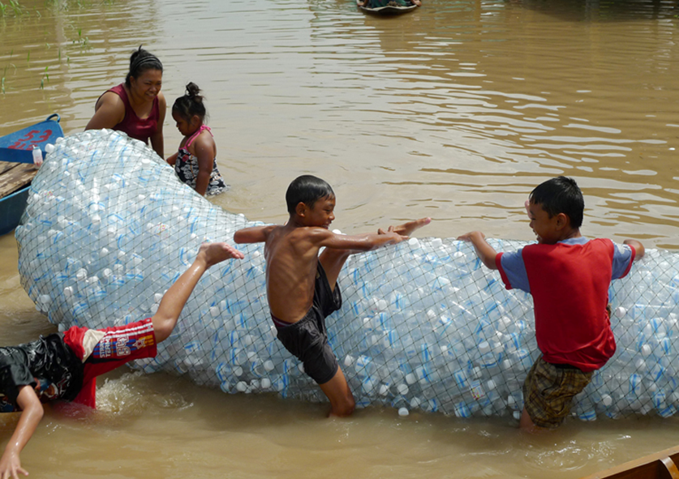
परिचय
तात्कालिक जीवन रक्षक उपकरण (तात्कालिक राफ्ट) सबसे अच्छे उपकरणों में से एक हैं, जो समुदाय के लोगों को बाढ़ प्रभावित क्षेत्र से बाहर आने में मदद कर सकते हैं और बिना अधिक प्रयास के कई बहुमूल्य जीवन बचा सकते हैं।
स्थानीय/घरेलू सामग्री की मदद से राफ्ट आसानी से बनाई जा सकती है।
पीपीटी 2 -

Slide 4
इम्प्रोवाइज्ड फ्लोटिंग डिवाइस (आईएफडी)
पानी की बोतल राफ्ट
बॉल राफ्ट
जेरीकैन राफ्ट
सूखा नारियल बेड़ा
ड्रम/बैरल राफ्ट
बांस की बेड़ा
पीपीटी 2 -

Slide 5
पानी की बोतल का बेड़ा
वाटर बॉटल राफ्ट को आमतौर पर हमारे घरों में उपलब्ध खाली प्लास्टिक की पानी की बोतलों (कोल्ड ड्रिंक या पानी की बोतलों) से तैयार किया जा सकता है।
सामग्री की आवश्यकता
04 मीटर नारियल फाइबर रस्सी (लगभग)
05-06 1.5/2 लीटर की खाली प्लास्टिक की बोतलें (कोल्ड ड्रिंक या मिनरल वाटर की बोतलें)।
पीपीटी 2 -

Slide 6
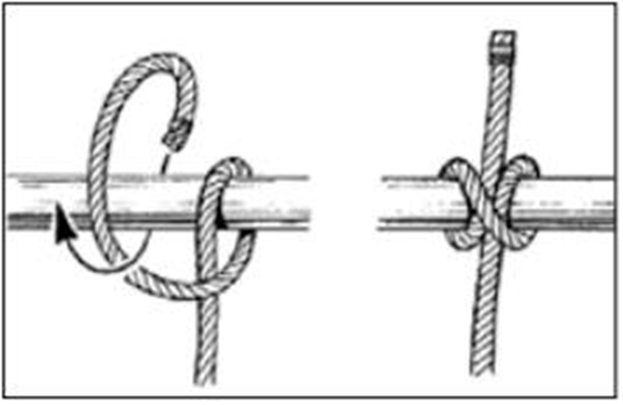
तैयारी की विधि
बोतलों को सील करें: सुनिश्चित करें कि सभी खाली प्लास्टिक की बोतलें टूटी न हों और ढक्कन से कसकर सील की गई हों।
नीचे की गाँठ: प्रत्येक बोतल के नीचे से थोड़ा ऊपर एक क्लोव हिच गाँठ बाँधें, उसके बाद फिसलने से रोकने के लिए एक सुरक्षा गाँठ बाँधें।
पीपीटी 2 -

Slide 7
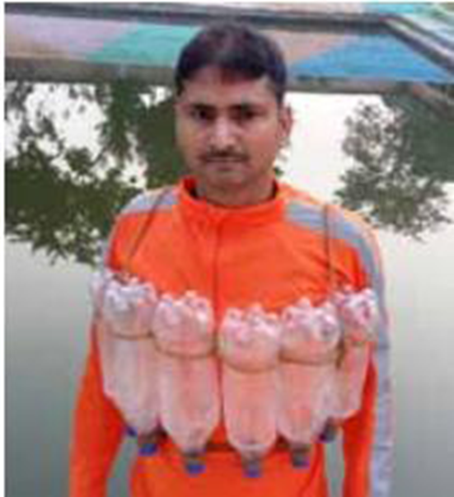
तैयारी की विधि
अगल-बगल व्यवस्था: सभी बोतलों के लिए गाँठें दोहराएं और उन्हें अगल-बगल सुरक्षित रूप से बाँध दें।
रस्सी के सिरे छोड़ें: छाती के चारों ओर बांधने के लिए रस्सी के शुरू और अंत में ½ मीटर की दूरी खाली रखें।
शीर्ष गाँठ (बोतल गर्दन): प्रत्येक बोतल की गर्दन पर गाँठ लगाने की प्रक्रिया को दोहराएं तथा दोनों सिरों पर ½ मीटर रस्सी को मुक्त रखें।
अंतिम सेटअप: आपके पास व्यक्ति की छाती पर राफ्ट को सुरक्षित करने के लिए 4 मुक्त रस्सी के सिरे होंगे - आपकी पानी की बोतल राफ्ट अब उपयोग के लिए तैयार है।
पीपीटी 2 -

Slide 8
उपयोग करने की विधि
बोतल के बेड़ को किसी व्यक्ति की छाती पर ठीक से बांधें|
बोतलों को पीछे की ओर क्रॉस गांठ लगाकर छाती पर (कंधे के जोड़ के नीचे) रखा जाना चाहिए।
बोतल का गर्दन वाला भाग नीचे की ओर होना चाहिए।
सुनिश्चित करें कि बोतलें व्यक्ति के शरीर से ठीक से बंधी हुई हों।
पीपीटी 2 -

Slide 9
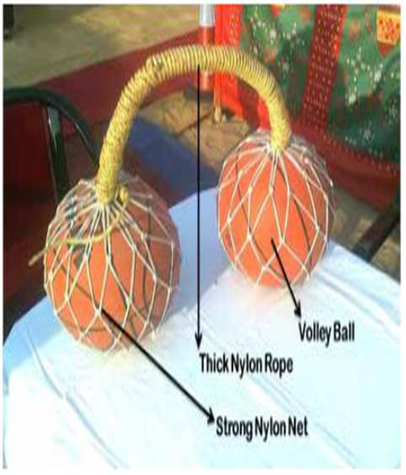
बॉल राफ्ट
यह बेड़ा पूरी तरह से हवा से भरे फुटबॉल वॉलीबॉल (जो पंचर नहीं है) से बनाया गया है।
आवश्यक सामग्री
दो फुटबॉल या बास्केटबॉल (पूरी तरह से हवा से भरे हुए, पंचर नहीं)
दो नायलॉन जाल (अधिमानतः मोटी, अच्छी गुणवत्ता वाली नायलॉन रस्सी) - प्रत्येक गेंद के लिए एक
10 मीटर रस्सी (मोटी नायलॉन या नारियल फाइबर, लगभग 5-8 मिमी व्यास)
पीपीटी 2 -

Slide 10
बॉल राफ्ट
बनाने की विधि:-
आसानी से बांधने के लिए प्रत्येक गेंद को नायलॉन जाल के अंदर सुरक्षित रूप से रखें।
गेंदों को लगभग 2 फीट की दूरी पर रखें और एक गेंद से दूसरी गेंद तक रस्सी से 10-12 बार घुमाएं।
इससे रस्सी का एक मोटा धागा बनता है जो शरीर के वजन को सहन करने के लिए पर्याप्त मजबूत होता है।
केंद्रीय रस्सी को मजबूत बनाने के लिए इसके चारों ओर एक और रस्सी को घुमाकर बेलनाकार रोल बनाएं।
ढीले होने से बचाने के लिए दोनों सिरों को कसकर बांधें।
आपका बॉल राफ्ट अब उपयोग के लिए तैयार है!
पीपीटी 2 -

Slide 11
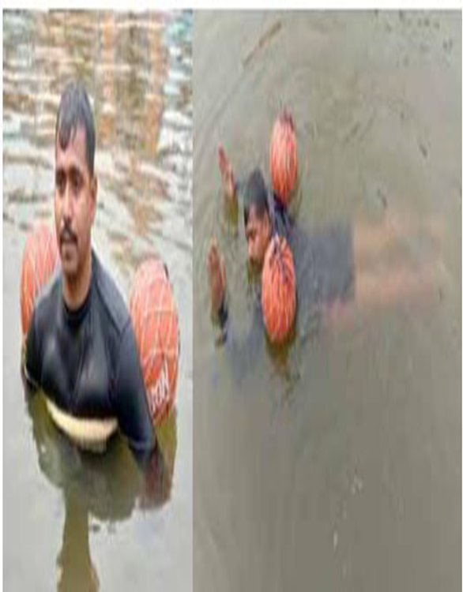
उपयोग करने की विधि
रस्सी को छाती के ऊपर रखें, दोनों गेंदों को बगल के नीचे से पीठ की ओर ले जाएं।
पानी की सतह पर आराम की स्थिति में चेहरा नीचे करके लेट जाएं।
गेंदों को बांहों के नीचे सुरक्षित रखें, यह सुनिश्चित करते हुए कि वे पानी से ऊपर रहें।
अतिरिक्त सुरक्षा के लिए, दोनों गेंदों को पीछे से रस्सी से बांध दें ताकि वे अलग न हो जाएं।
यह व्यवस्था शरीर को पानी में तैरने में मदद करती है और डूबने से बचाती है।
पीपीटी 2 -

Slide 12
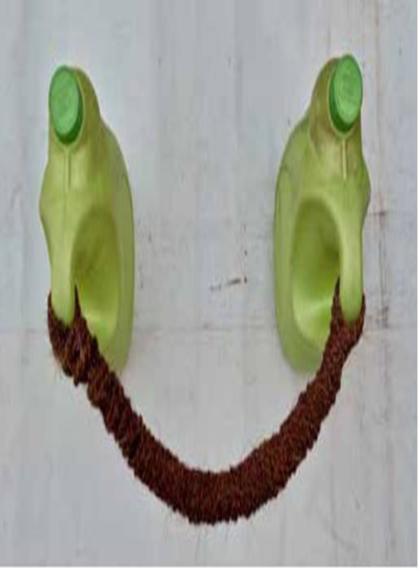
जेरीकैन राफ्ट
यह राफ्ट घर में उपलब्ध प्लास्टिक जेरीकैन की मदद से बनाया गया है।
यह राफ्ट आसानी से 01 व्यक्ति का भार सहन कर सकता है।
आवश्यक सामग्री
दो खाली प्लास्टिक जेरीकैन 05लीटर क्षमता okyh।
10 मीटर नारियल फाइबर रस्सी (रस्सी की मोटाई 05 – 08 मिमी)
पीपीटी 2 -

Slide 13
बनाने की विधि
ढक्कन कसकर बंद किए हुए दो 5 लीटर के जेरीकैन लें।
प्रत्येक जेरीकैन के हैंडल पर रस्सी बांधें तथा उन्हें लगभग 2 फीट की दूरी पर रखें।
एक मजबूत केंद्रीय किनारा बनाने के लिए हैंडल के बीच रस्सी को 7-8 बार खींचें।
एक और रस्सी को धागे के चारों ओर लपेटकर उसे मजबूत करें, जिससे एक बेलनाकार रोल बन जाए।
ढीले होने से बचाने के लिए दोनों सिरों को कसकर बांधें।
जेरीकैन बेड़ा अब आपातकालीन तैरने के लिए तैयार है।
पीपीटी 2 -

Slide 14
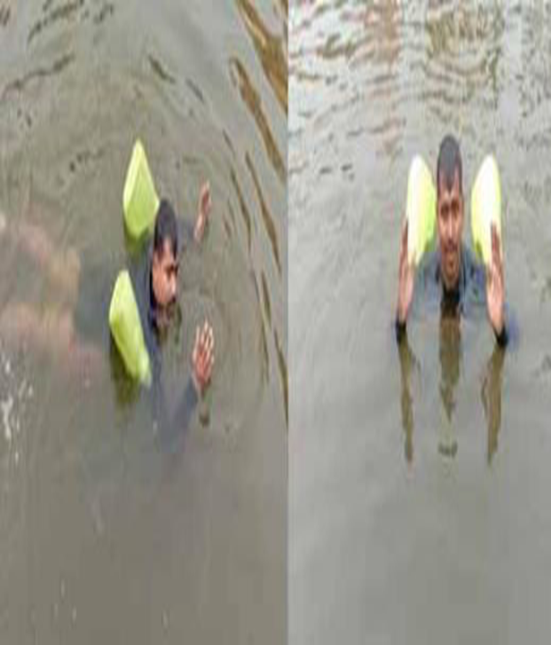
उपयोग करने की विधि
रस्सी को छाती के ऊपर रखें और जेरीकैन को दोनों बगलों से होते हुए पीठ तक ले जाएं।
पानी की सतह पर स्थिर स्थिति में चेहरा नीचे करके लेट जाएं।
जेरीकैन को बांहों के नीचे सुरक्षित रखें तथा पानी की सतह से बाहर तैराते रहें।
अतिरिक्त सुरक्षा के लिए, दोनों जेरीकैनों को पीछे की ओर एक साधारण रस्सी से बांध दें।
इससे जेरीकैन फिसलने से बच जाते हैं और शरीर के करीब बने रहते हैं।
यह राफ्ट एक व्यक्ति को पानी पर तैराए रखेगा और डूबने से बचाएगा।
पीपीटी 2 -

Slide 15
सूखा नारियल बेड़ा
यह राफ्ट घरों/स्थानीय बाजारों में उपलब्ध सूखे नारियलों की मदद से तैयार किया जाता है। इसे रस्सी की सहायता से 6-8 सूखे नारियलों को जोड़कर बनाया जाता है।
सामग्री की आवश्यकता
06 सूखे नारियल
03 मीटर नारियल फाइबर रस्सी
पीपीटी 2 -

Slide 16
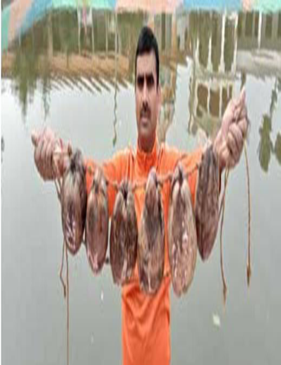
बनाने की विधि
प्रत्येक सूखे नारियल में एक बड़ी सुई या 8-10 इंच की कील का उपयोग करके दो छेद (ऊपर और नीचे) करें।
पहले नारियल के ऊपरी छेद में रस्सी डालें, तथा आधा मीटर रस्सी मुक्त छोड़ दें।
नारियल को अपनी जगह पर स्थिर रखने के लिए उसके दोनों ओर (छेद के पास) गांठें बांध दें।
प्रत्येक नारियल के लिए यही प्रक्रिया दोहराएँ, तथा उन्हें एक-दूसरे के बगल में बांधकर बेल्ट जैसी संरचना बना लें।
राफ्ट को मजबूत करने के लिए निचले छेदों के माध्यम से इसी प्रक्रिया को दोहराएं।
अंतिम नारियल के बाद, अंतिम गाँठ बाँधें और अंत में आधा मीटर रस्सी मुक्त छोड़ दें।
अब दोनों ओर से मुक्त रस्सी वाले नारियलों का एक बेल्ट तैयार है - आपका नारियल बेड़ा तैयार है।
पीपीटी 2 -

Slide 17
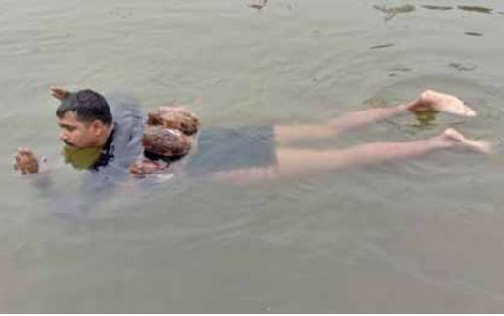
उपयोग करने की विधि
नारियल की बेल्ट से जुड़ी रस्सी के सिरों का उपयोग करके नारियल के बेड़े को छाती से बांधें।
नारियल को कंधे के जोड़ के नीचे रखें, तथा पीछे की ओर क्रॉस गांठ लगाकर सुरक्षित कर लें।
अतिरिक्त सुरक्षा के लिए, आगे से पीछे की ओर एक और क्रॉस गाँठ जोड़ें।
छाती पर बांधते समय ध्यान रखें कि नारियल का ऊपरी भाग ऊपर की ओर हो।
यदि इसे पीठ पर बांध दिया जाए तो व्यक्ति पानी में तैर सकता है या मुंह के बल पानी में तैर सकता है।
यदि इसे आगे की ओर बांधा जाए तो व्यक्ति पीठ के बल तैर सकता है या गहरे पानी में तैरता हुआ खड़ा रह सकता है।
पीपीटी 2 -

Slide 18
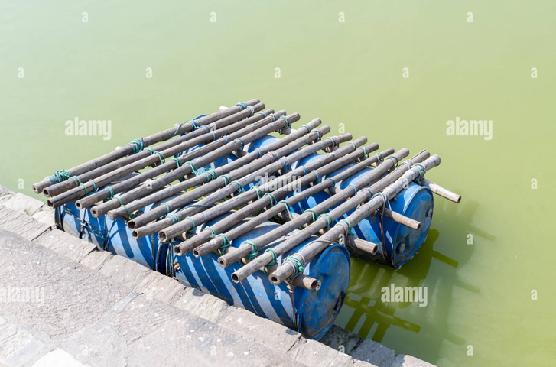
ड्रम/बैरल राफ्ट
इसे रस्सी की सहायता से बांस/लकड़ी के तख्तों के साथ दो या अधिक खाली पीवीसी बैरल को बांधकर तैयार किया जाता है।
बाढ़ की स्थिति में यह बेड़ा 2 से 4 व्यक्तियों को ले जा सकता है।
सामग्री की आवश्यकता
2 प्लास्टिक ड्रम/बैरल (प्रत्येक 220 लीटर क्षमता)
लगभग 50 मीटर नारियल फाइबर रस्सी (5-8 मिमी मोटाई)
4 सूखे बांस के लट्ठे या लकड़ी के तख्ते
प्रत्येक बैरल के कुल व्यास से लगभग 2 फीट लंबा
12-15 बांस या लकड़ी के तख्ते
प्रत्येक की लंबाई लगभग 4 फीट है
बेड़ा मंच बनाने के लिए उपयोग किया जाता है
पीपीटी 2 -

Slide 19
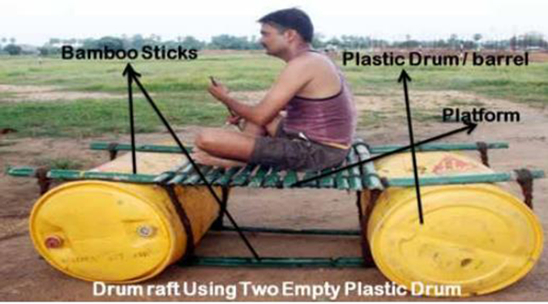
बनाने की विधि
जमीन पर दो बांस के लट्ठे/तख्ते समानांतर रखें, ड्रम की लंबाई से लगभग 1 फुट कम दूरी पर।
ड्रमों को बांस के ऊपर क्षैतिज रूप से एक-दूसरे के बगल में रखें, जिसमें ड्रम का 6 इंच हिस्सा बांस के किनारों से आगे तक फैला हो।
सुनिश्चित करें कि उछाल बनाए रखने के लिए ड्रम कैप को कसकर सील किया गया हो।
पीपीटी 2 -

Slide 20
बनाने की विधि
ड्रम के ऊपर बांस/तख्तों का एक और सेट रखें, जो निचले सेट के ठीक सामने हो।
ऊपरी और निचले बांस को एक साथ कसकर बांधें तथा बीच में ड्रम को सुरक्षित रखें।
बांस या लकड़ी के टुकड़ों (लगभग 4 फीट लंबे) का उपयोग करके शीर्ष पर एक छोटा मंच बनाएं।
ड्रम राफ्ट तैयार है और इसमें 2-4 लोग बैठ सकते हैं। इसका इस्तेमाल करते समय संतुलन बनाए रखना ज़रूरी है।
पीपीटी 2 -

Slide 21
उपयोग करने की विधि
राफ्ट को पानी की सतह पर रखें और उस पर आराम से बैठ जाएं या सामान ढोने के लिए एक मंच बना लें।
राफ्ट को संतुलित करने और चलाने के लिए एक लंबे बांस के लट्ठे का उपयोग करें।
लकड़ी के तख्तों का उपयोग ड्रमों/बैरलों के ऊपर एक मंच बनाने के लिए किया जा सकता है, तथा उन्हें बांस की छड़ियों से सुरक्षित रूप से बांधा जा सकता है।
राफ्ट का उपयोग घरेलू सामान, बच्चों या पशुओं (जैसे, बकरी, भेड़, कुत्ते) को बाढ़ग्रस्त या जलभराव वाले क्षेत्रों में ले जाने के लिए किया जा सकता है।
पीपीटी 2 -

Slide 22
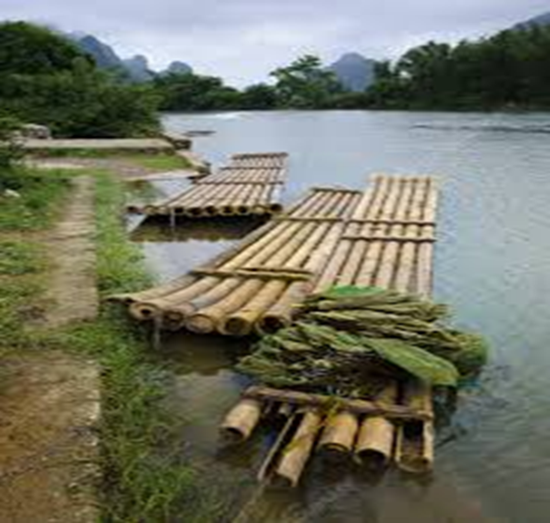
बांस की नाव
बांस की बेड़ा आवश्यकतानुसार बांस और रस्सी की मदद से बनाई जाती है।
आवश्यक सामग्री
कम से कम 4” व्यास के 10 से 12 सूखे बांस और 05 मीटर लंबा।
05 मीटर बांस को बांधने के लिए मजबूत नारियल फाइबर की रस्सी।
पीपीटी 2 -

Slide 23
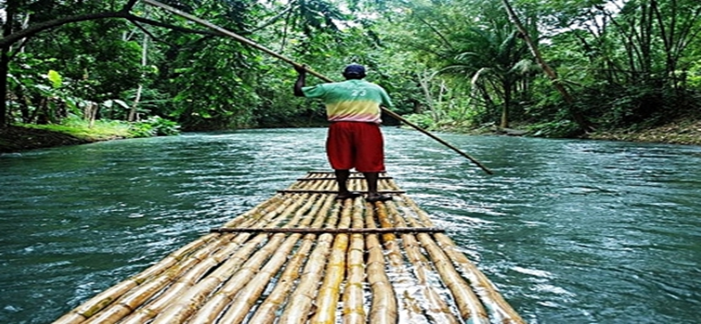
बनाने की विधि
एक बांस को उसकी लम्बी धुरी के साथ दो टुकड़ों में विभाजित करें और उन्हें एक समतल सतह पर 4 फीट की दूरी पर रखें।
शेष बांस के टुकड़ों को पहले दो बांसों के लंबवत एक-दूसरे के बगल में रखें।
नारियल के रेशे की रस्सी का उपयोग करके बांसों को एक साथ बांधें तथा अतिरिक्त सहारे के लिए उन्हें बांस के आधे हिस्से से सुरक्षित करें।
पीपीटी 2 -

Slide 24
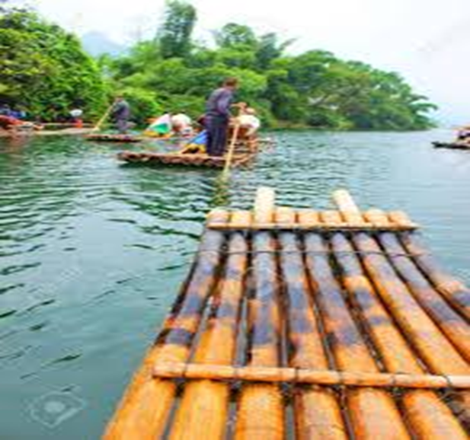
उपयोग करने की विधि
राफ्ट पानी पर रखें और चेहरा नीचे करके लेट जाएं, तथा राफ्ट छाती के नीचे हो।
अपने हाथों से नाव के किनारे को मजबूती से पकड़ें तथा शरीर को पानी में तैरते हुए रखें।
इस राफ्ट का उपयोग तेज पानी में बैठकर नाव चलाने के लिए किया जा सकता है।
यह राफ्ट घरेलू सामान, अनाज, बच्चों या छोटे जानवरों (जैसे, बकरी, भेड़) को जलभराव वाले क्षेत्रों से ले जाने के लिए भी उपयोगी है।
पीपीटी 2 -

Slide 25
समीक्षा
अब आप परिभाषित कर सकते हैं:
  आई एफ डी का परिचय
  तैयारी
  इसके उपयोग
1
2
3

Slide 26
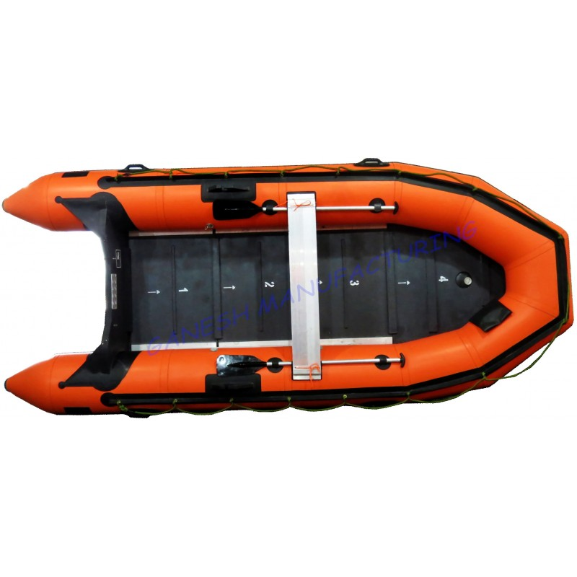
धन्यवाद

